Slide 1
СКАЖИ НАОБОРОТ

Slide 2
Слова – неприятели спорят весь день.
Один скажет: «Солнце!»
Другой скажет: «Тень!»
Один скажет : «Близко!»
Другой: «Далеко!»
Один скажет: «Низко!»
Другой: «Высоко!»

Slide 4
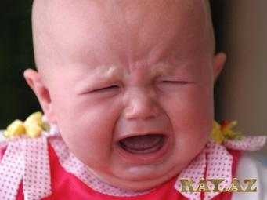
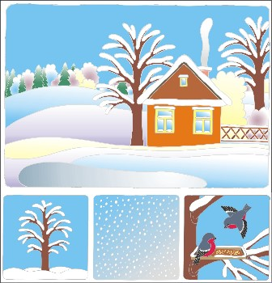
Я антоним к слову лето,
В шубу снежную одета.
Хоть люблю мороз сама,
Потому что я …
Я антоним к слову смех,
Не от радости, утех –
Я бываю по неволе,
От печали и от боли,
От обиды, неудач.
Догадались? Это …

Slide 6
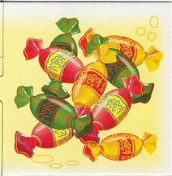

Slide 8
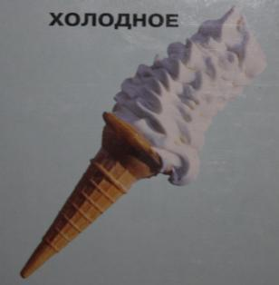

Slide 9
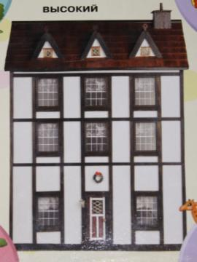
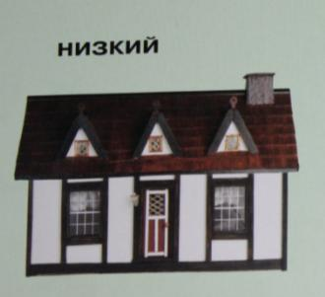

Slide 10
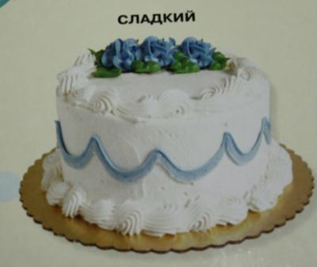
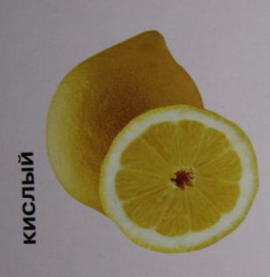

Slide 11
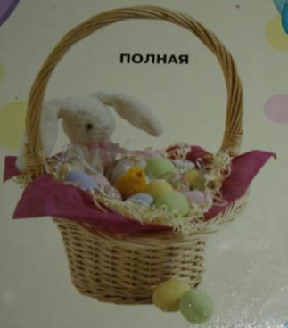
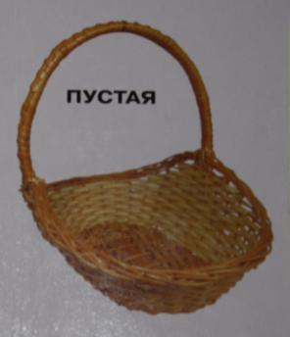

Slide 12
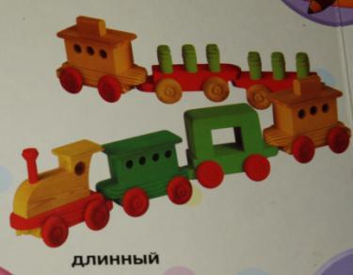
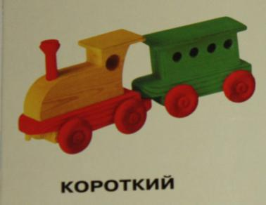

Slide 13
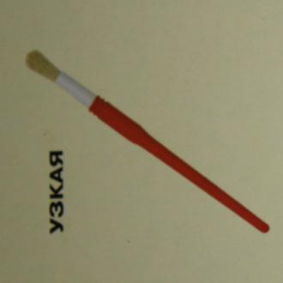

Slide 14
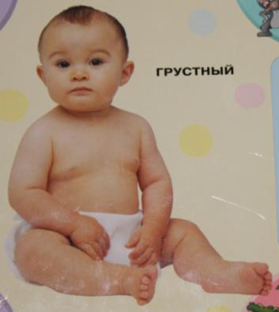
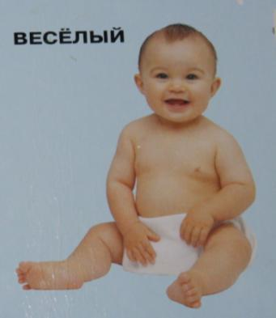

Slide 15
Минус – плюс,
Огонь – вода,
Дерзкий – осторожный,
Все антонимы всегда
Противоположны.

